Slide 1
Социальный проект «От Сердца к Сердцу» по улучшению социально-психологической адаптации детей-инвалидов и больных детей психоневрологического профиля из Гродненского городского центра медицинской реабилитации
УО «Гродненский государственный медицинский университет»
Волонтёрский центр «Cardis»

Slide 2
Цель проекта:
Содействие психологической адаптации и улучшению эмоционального состояния детей, находящихся в реабилитационном центре.

Slide 3
Задачи:
Эмоциональная поддержка в период реабилитации;
Формирование уверенности в себе;
Формирование навыков эффективной коммуникации и взаимодействия;
Повышение самооценки детей;
Содействие когнитивному развитию;
Проведение различных акций, с целью привлечения внимания окружающих к проблеме детской инвалидности.

Slide 4
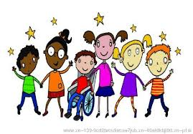
Актуальность проекта:
Детская инвалидность – сложная, многообразная и социально значимая проблема. Важными направлениями реабилитации являются медицинская, педагогическая, дефектологическая, социально-бытовая. Социально-психологическая адаптация является неотъемлемой составляющей успешной реабилитации больных детей!
Это направление реабилита-ции помогает ребёнку стать более адаптированным и способствует предотвращению развития дисгармоничной личности.

Slide 5
Реализация проекта:
I ЭТАП
В начале учебного года из числа волонтёров организованы три группы для работы с детьми из УЗ «Гродненский городской центр медицинской реабилитации детей-инвалидов и больных детей психоневрологического профиля».

Slide 6
Реализация проекта:
II ЭТАП
Совместно с сотрудниками кафедры педагогики и психологии ГрГМУ был разработан план работы с детьми из реабилитационного центра, расчитан-ный на детей, находящихся в центре 5 недель. Состоит из 10 занятий на различные темы.

Slide 7
Знакомство: «Я здесь, я есть!»
«Мои мечты и фантазии»
«Кто Я? Кто Я такой?»
«Ярмарка достоинств»
«Быть уверенным и смелым»
«Эффективное общение»
Темы
занятий
«Моё здоровье – моя забота»
«Мир вокруг меня»
Прощание: «Смейся веселей – жить станет веселей!»
«Я и моя семья»

Slide 8
Реализация проекта:
III ЭТАП
За каждой из трёх групп студентов-волонтёров закреплена группа детей. Занятия проводятся 2 раза в неделю. Продолжительность занятия 1-1,5 часа.

Slide 9
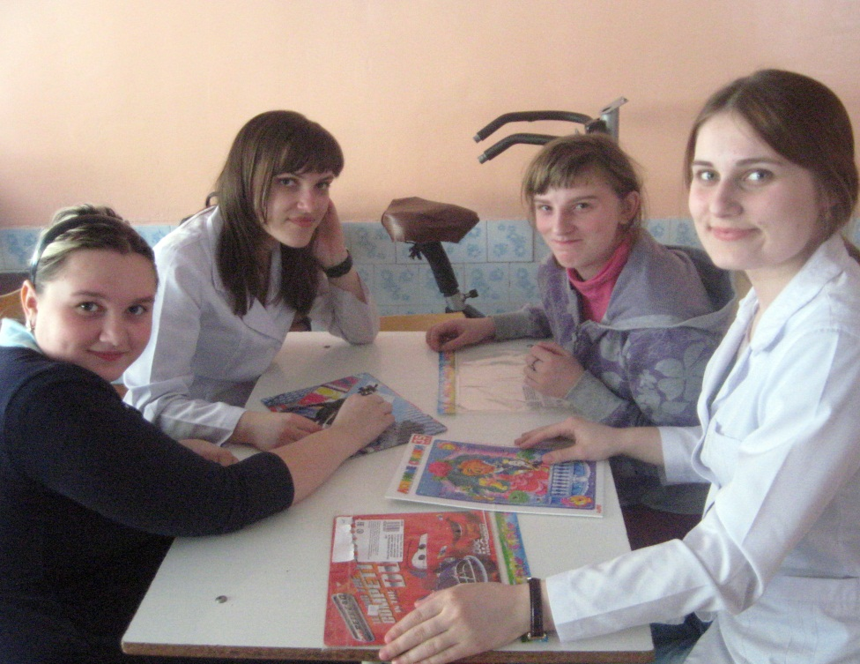
Реализация проекта:
Каждое занятие проводится
в соответствии
с тематическим планом.
Занятие включает в себя различные психологические упражнения, подвижные и ролевые игры, упражнения на развитие когнитивных способностей и др.

Slide 10
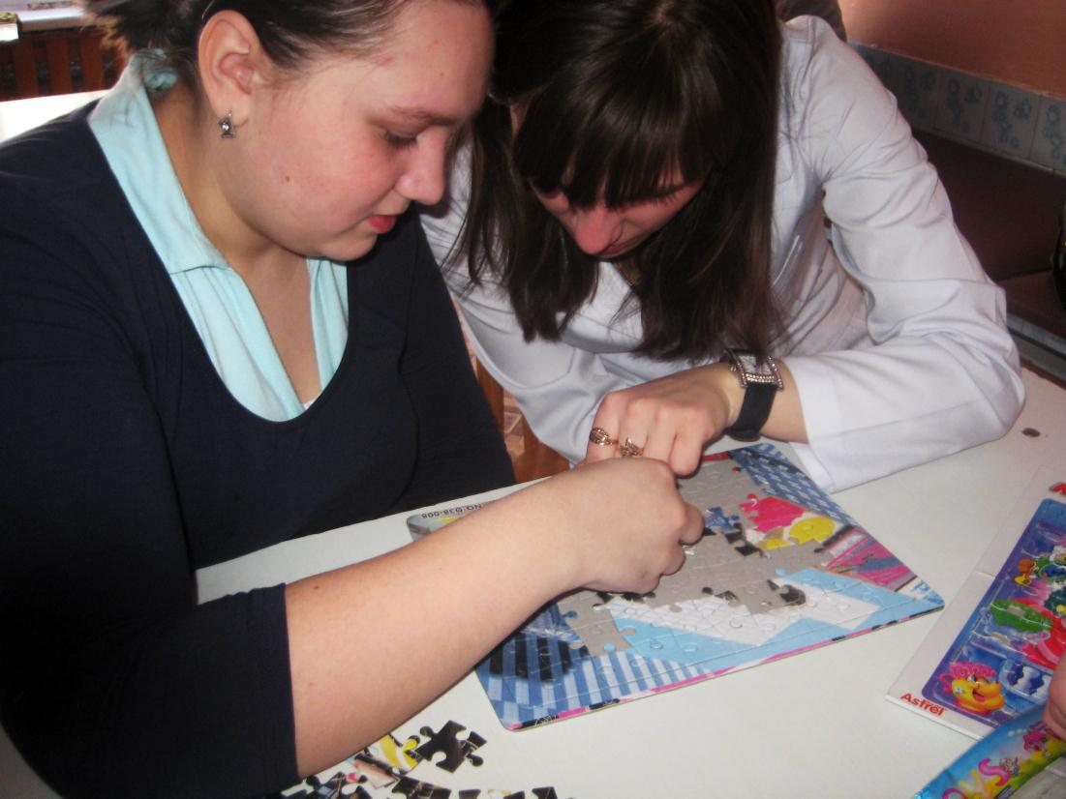
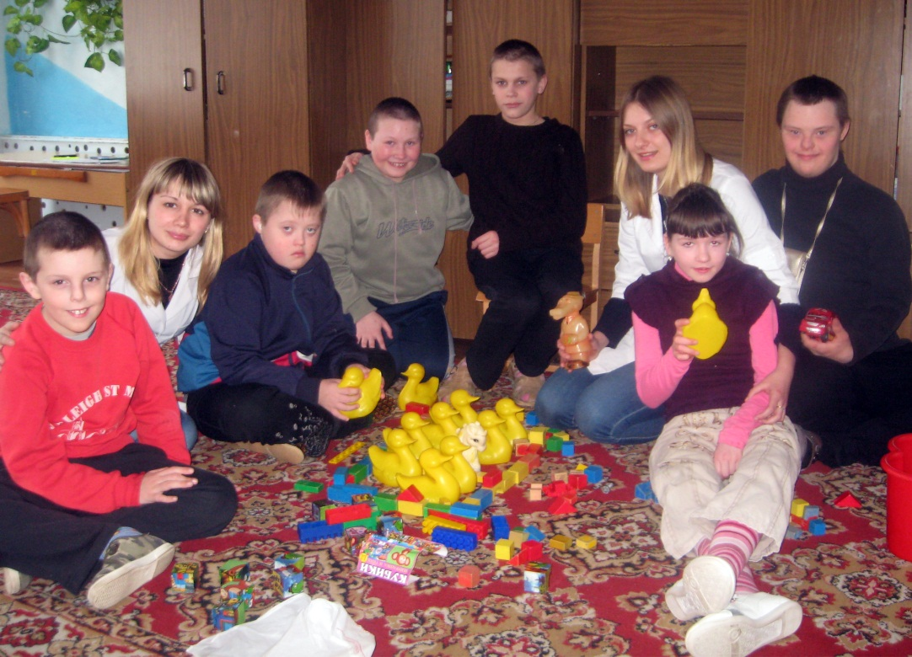
Реализация проекта:
IV ЭТАП
Учитывая специфику состава групп (различная патология и возраст детей), занятия проводятся как в групповом, так и в индивидуальном формате, с преобладание последнего.
Групповое занятие
Индивидуальное занятие

Slide 11
Реализация проекта:
V ЭТАП
1 раз в месяц совместно с представителями кафедры педагогики и психологии проводится собрание, в ходе которого студенты волонтёры имеют возможность поделиться опытом, обсудить достигнутые результаты в ходе занятий с детьми, а также внести свои предложения по усовершенствованию работы в данном направлении.

Slide 12
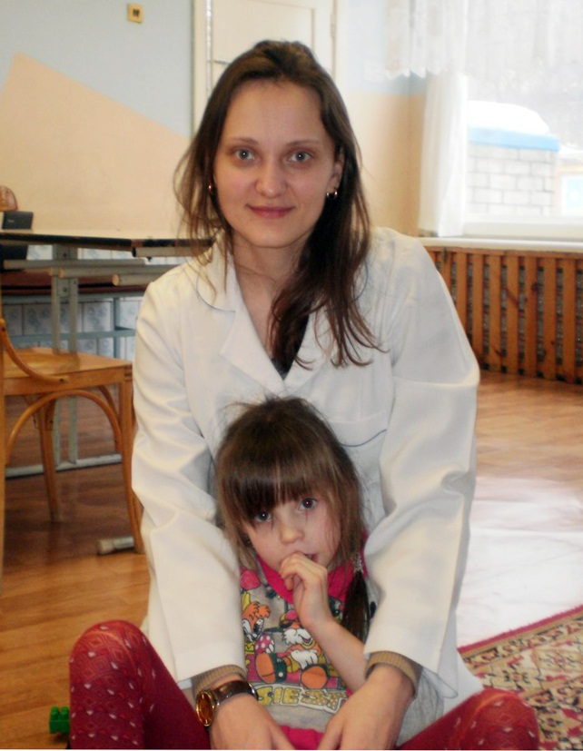
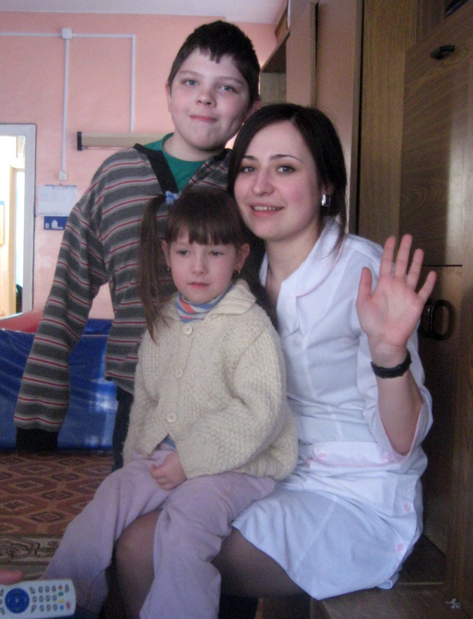
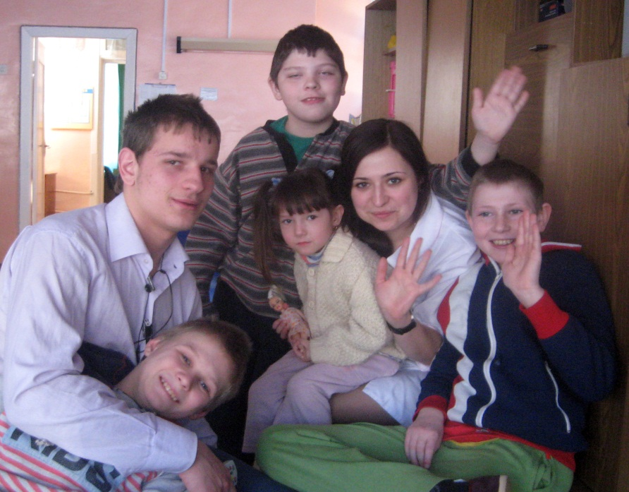
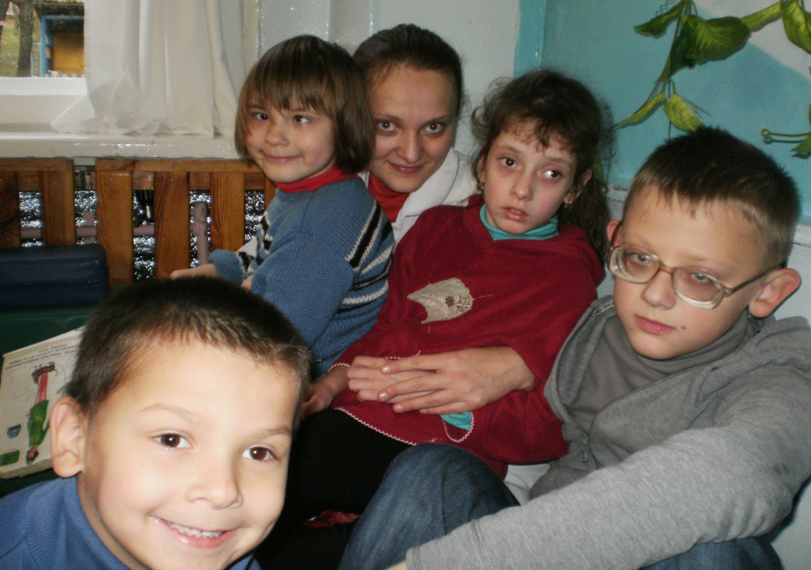
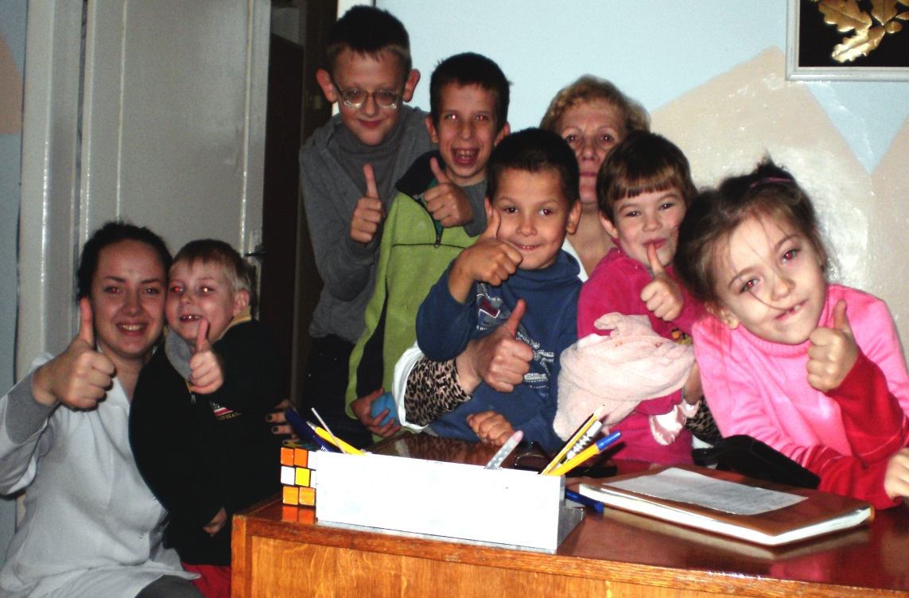

Slide 13
Акция «Новогодний подарок от Сердца к Сердцу»
В преддверии новогодних праздников студентами была организована акция «Новогодний подарок от Сердца к Сердцу» по сбору книг для детей реабилитационного центра. В течение декабря, любой из студентов медицинского университета мог принять участие в акции. Также были выделены материальные средства профкомом, на которые были приобретены подарки для детей (книги, разукрашки, энциклопедии, развивающие игры).

Slide 14
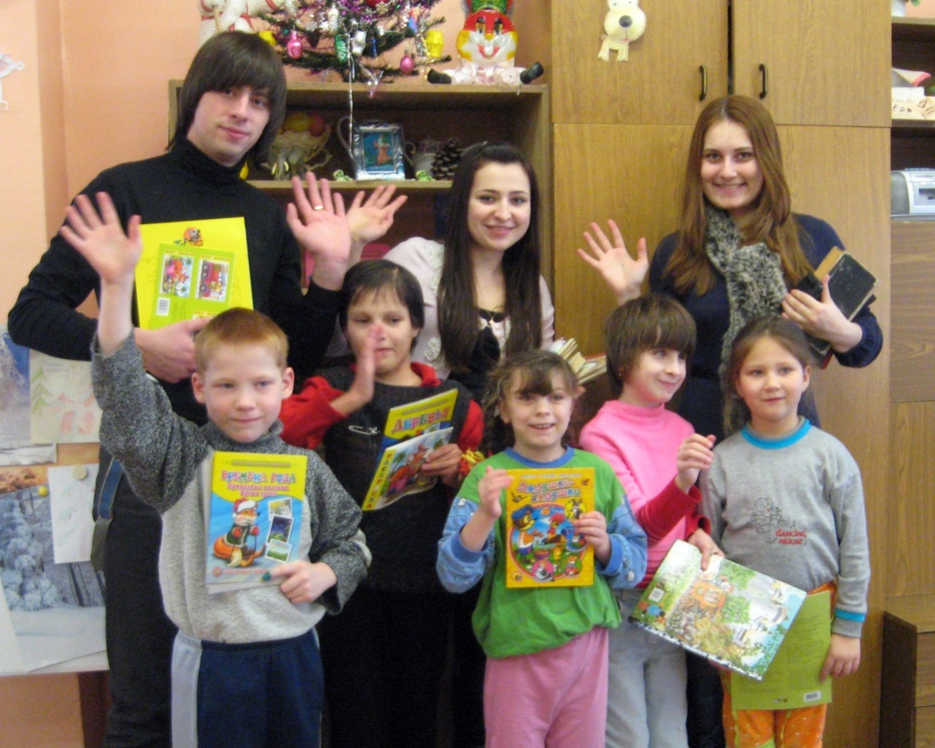
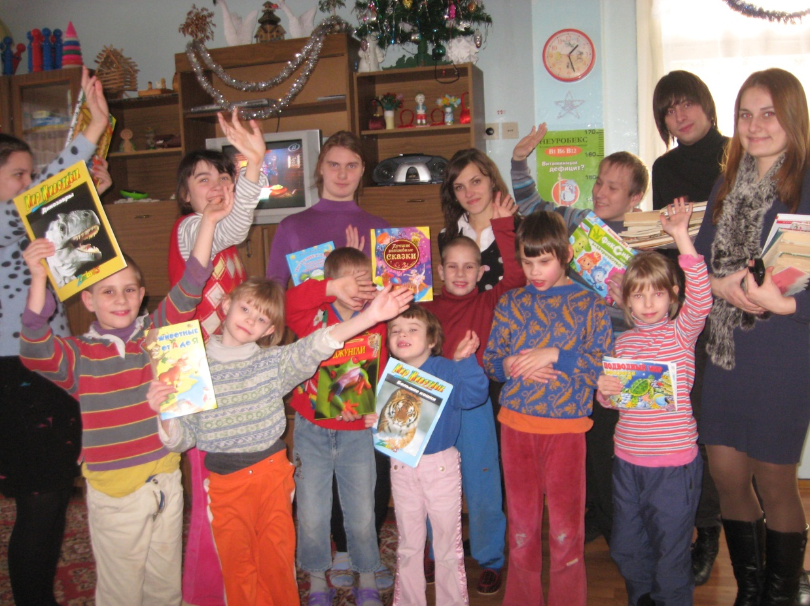
Акция
«Новогодний подарок
от Сердца к Сердцу»

Slide 15
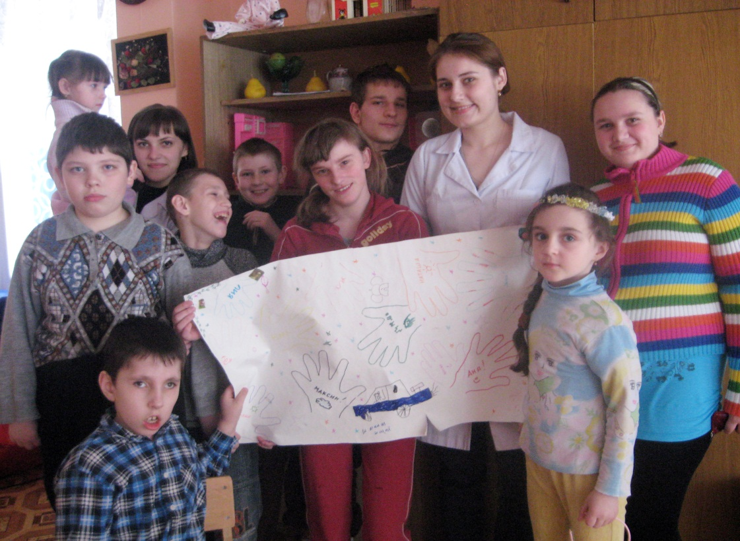
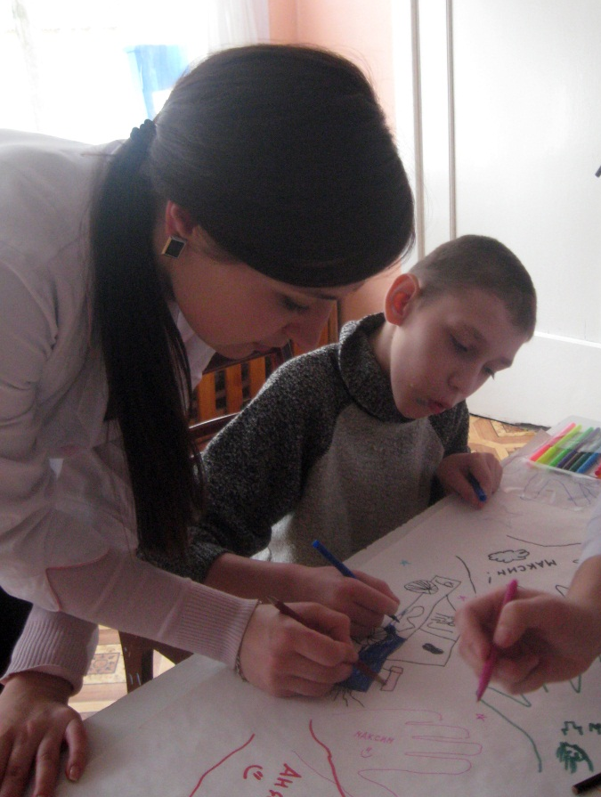
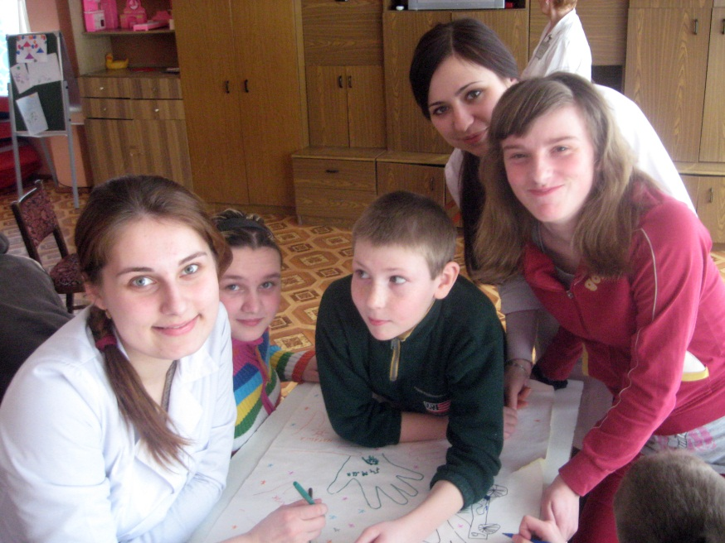
Занятие «Мои мечты и фантазии» Коллаж «Фантазёры»

Slide 16
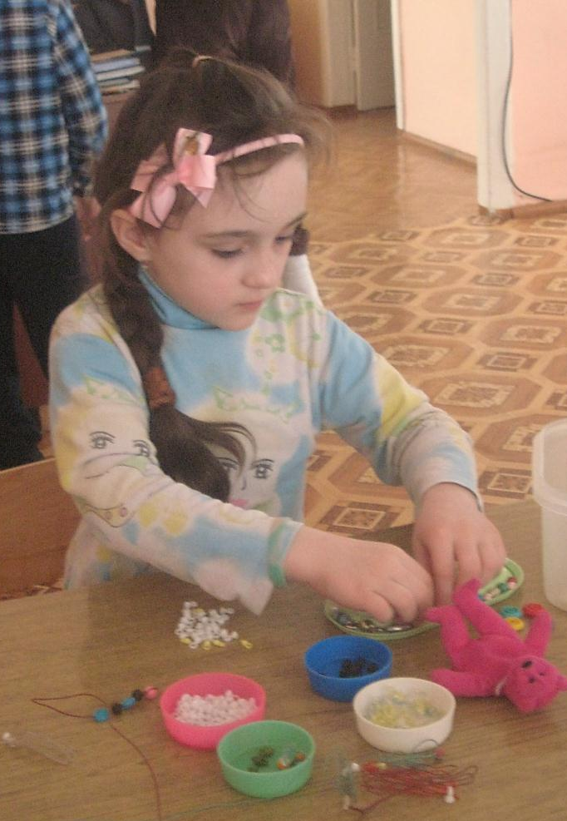
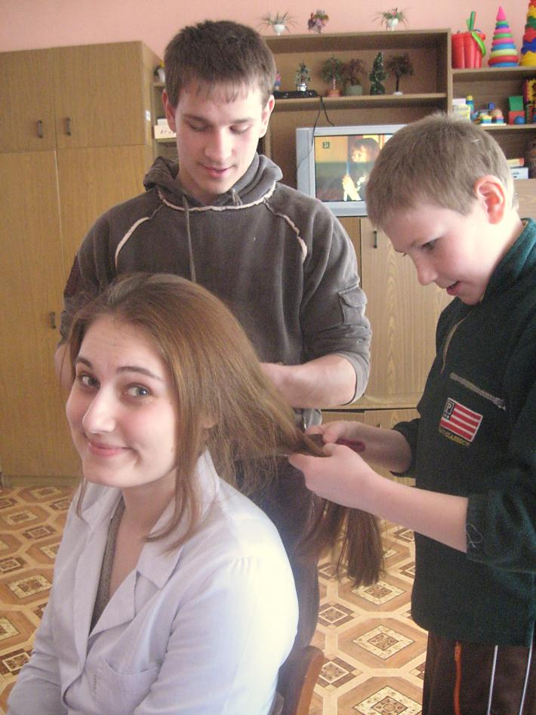
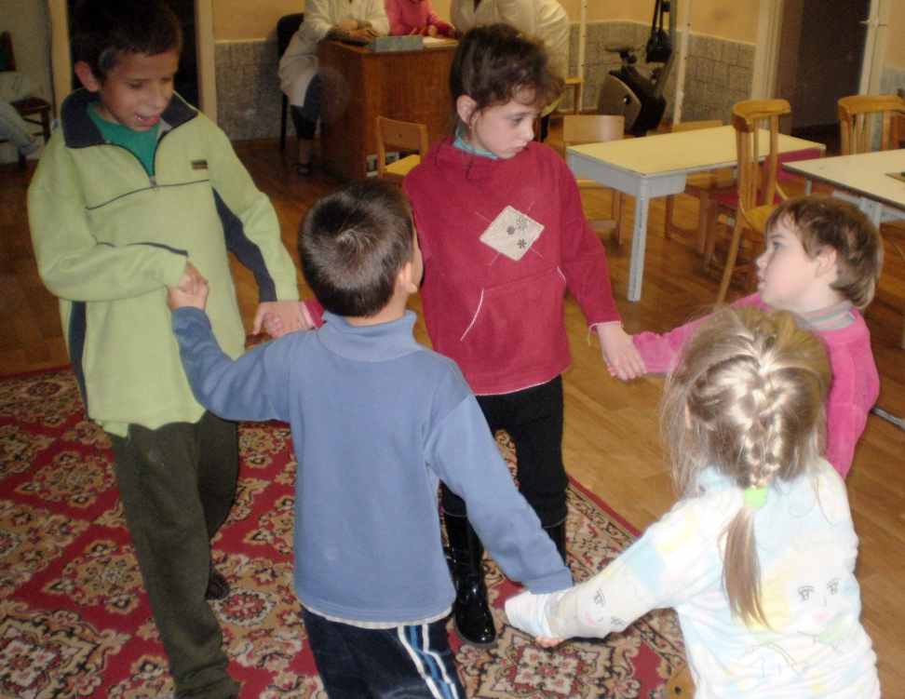
Занятие
«Ярмарка
достоинств»

Slide 17
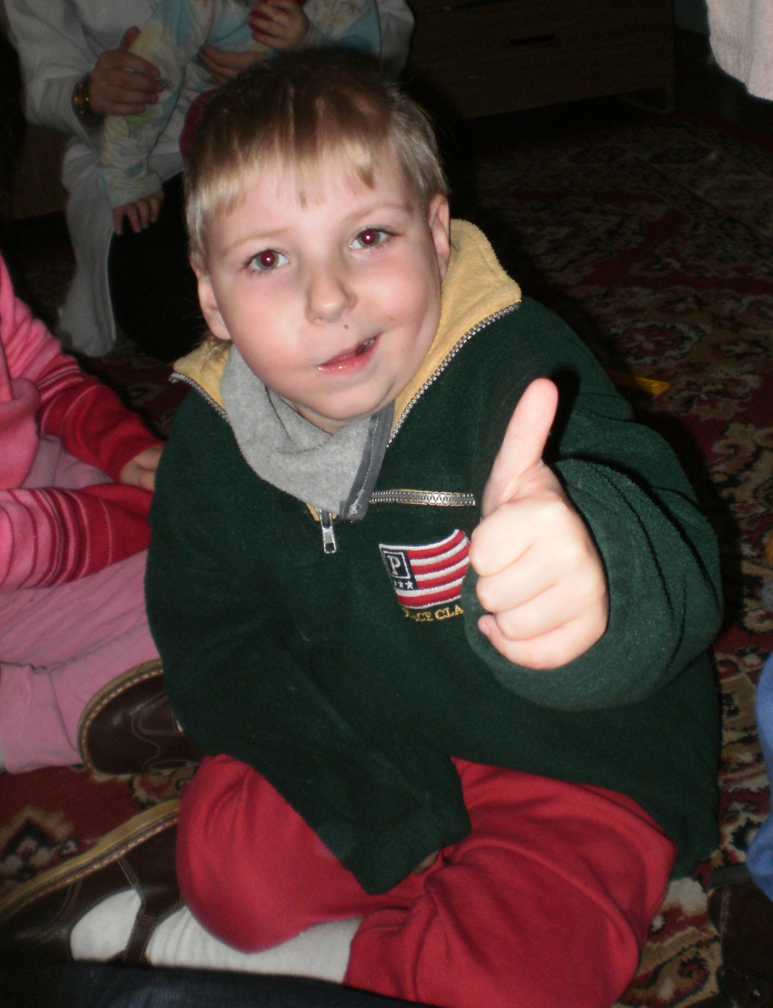
Проект «От Сердца к Сердцу» был одобрен как сотрудниками реабилитационного центра, так и самими детьми. Ребята всегда с нетерпением ждут прихода студентов-волонтёров и активно принимают участие во всех играх и упражнениях.

Slide 18
Дальнейшая реализация проекта:
В следующем учебном году планируется продолжить работу по данному проекту.
Планируется увеличить число студентов-волонтёров, работающих в группах;
Необходимо увеличить количество посещений реабилитационного центра;
Запланировано проведение контроля уровня самооценки и психологической адаптации детей при помощи специализированных тестов и опросников под руководством психолога;
Разработка и реализация новых благотворительных акций с целью привлечения внимания к проблеме детской инвалидности.

Slide 19
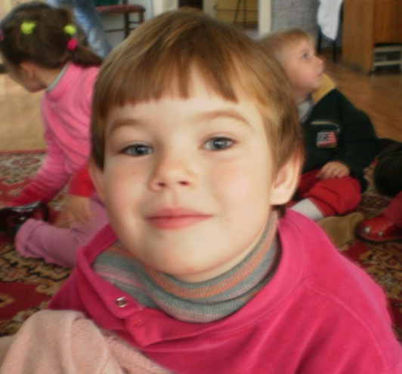
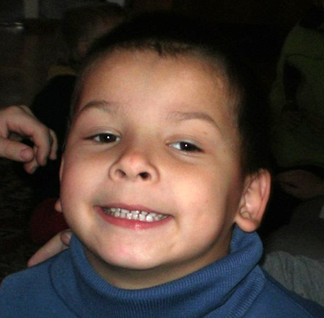
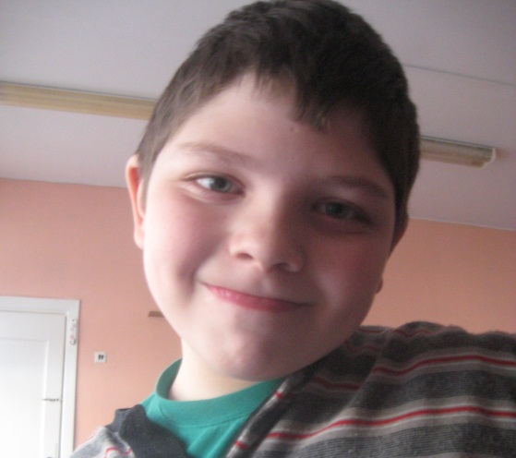
От Сердца к Сердцу

